Slide 1
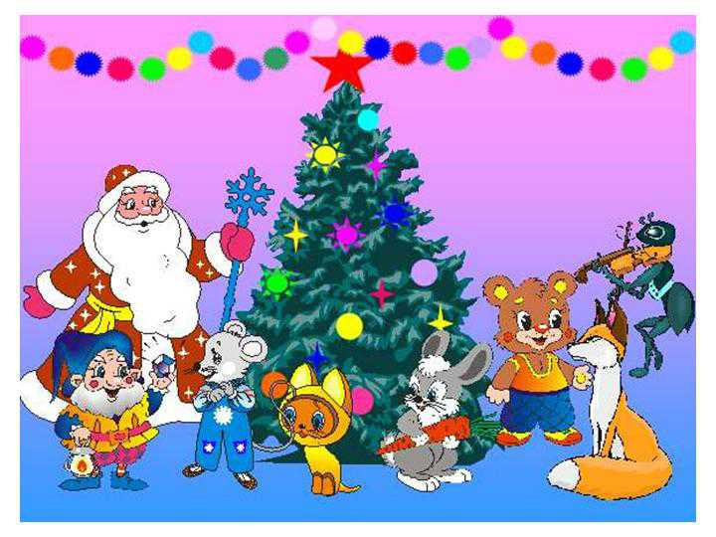
«Новый год! Новый год! Закружился хоровод…»

Slide 2
